Slide 1
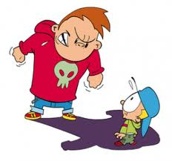
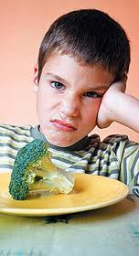
SINTOMAS:
Hiperactividad
Irritabilidad
Depresión
Hinchazón
Anorexia
en
niños
Enseñar a comer
es enseñar a
trastorno de la alimentación que se caracteriza porque el niño, aunque tenga apetito, se niega a comer.
CAUSAS:
Bullying en la escuela
Aceptación
Estereotipos de la sociedad
Peleas constantes en casa
CRECER
CONSECUENCIAS:
Pulso cardíaco disminuye
Anemia
Estreñimiento
Caída del cabello
Baja presión arterial

